Slide 1
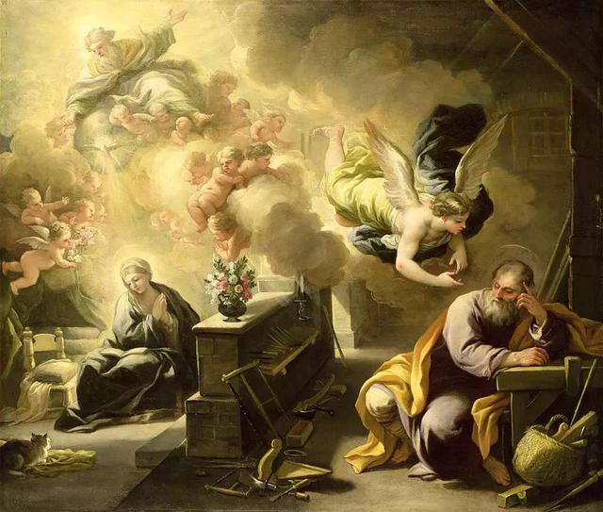
基督降生(二)
以馬內利

Slide 2
關於基督降生的記載，路加福音以馬利亞為主，馬太福音以約瑟為主。神用馬利亞做成童女懷孕的神蹟，也為馬利亞預備約瑟來遮蓋、保護她。馬太福音記載神的使者在夢中向約瑟顯現(太1:20; 2:13, 19)，指示他當行的事。基督降生是奧秘的事，童女懷孕更是前所未聞，除了天使傳的信息之外，還有先知的話印證；憑人的思維，無法理解，必須靠著信心領受，並且順服。主認識誰是祂的人，誰是祂可以交託的，約瑟和馬利亞蒙神揀選，作基督肉身的父母，是因他們的信靠和順服。基督不是降生在顯赫的人家，而是尋常的木匠家庭，祂賜恩給謙卑的人，看顧敬畏祂的人，也與謙卑的人同居(賽57:15)。

Slide 3
【馬太福音1:18-19】
¹⁸ 耶穌基督降生的事記在下面：他母親馬利亞已經許配了約瑟，還沒有迎娶，馬利亞就從聖靈懷了孕。¹⁹ 他丈夫約瑟是個義人，不願意明明的羞辱他，想要暗暗的把他休了。

Slide 4
一. 從聖靈懷孕
神用塵土造人，在他鼻孔裡吹氣，就成了有靈的活人(創2:7)。希伯來文的靈和氣同為רוּחַ〔ruach〕，神發出祂的靈，活物便有生命(詩104:30)。馬利亞從聖靈懷孕，使神成為人。
耶穌基督：基督是希臘文Χριστός〔Christos〕，也就是希伯來文的彌賽亞 מָשִׁיחַ〔Messiah〕，意思是「受膏者(詩2:2)」，要來的救主(約4:25, 42)，有祭司和君王的職分(亞6:13)，要用油(出28:41; 撒上16:13)，和聖靈的膏抹(賽61:1; 徒4:25-28)。
許配與迎娶：當時猶太婚姻須經過許配〔訂婚〕和迎娶〔結婚〕，基督徒接受基督，好比許配給基督(林後11:2)，等末世基督榮耀再臨時，才算正式迎娶(啟19:7; 21:2)。

Slide 5
約瑟是義人：按神的標準，世上沒有一個義人(羅3:10; 賽64:6)。舊約的義人是遵行神的律法(申6:25)，但凡有血氣的，不能行全律法，必須因信基督而稱義(羅3:20-26)。
暗暗的休妻：妻子犯姦淫必須給她休書(申24:1; 太5:31-32)。處女許配給人，若與別人發生姦情，是可以被處死(申22:23-24)。但約瑟有憐憫之心，不讓這事張揚出去。
【討論題 1】
你認為約瑟是什麼樣的義人？對於未婚妻懷孕的事，他處理得如何？

Slide 6
【馬太福音1:20-21】
²⁰ 正思念這事的時候，有主的使者向他夢中顯現，說：大衛的子孫約瑟，不要怕！只管娶過你的妻子馬利亞來，因他所懷的孕是從聖靈來的。²¹ 他將要生一個兒子，你要給他起名叫耶穌，因他要將自己的百姓從罪惡裡救出來。

Slide 7
二. 起名叫耶穌
神要興起的救主彌賽亞必須是無罪的，才能勝過罪。馬利亞從聖靈懷孕，因此，所生的必稱為聖(路1:35)，生來沒有罪，也沒有犯罪(來4:15)。從神生的就不犯罪(約一3:9)。
主的使者：加百列，一般被認為是傳遞神信息的天使長，藉著天使報信，約瑟和馬利亞才明白童女懷孕是神的心意(賽7:14)，在神沒有難成的事(路1:37)，並順服接受。
大衛的子孫：約瑟按著家譜是大衛王室後裔(太1:6-16)，故稱為大衛的子孫，這也是彌賽亞的別稱(太1:1; 9:27; 21:9; 22:42)。按肉體，祂是大衛的後裔(羅1:3; 詩89:3-4)。

Slide 8
娶過馬利亞：馬利亞與約瑟結婚，她從聖靈懷孕生的兒子有合法婚約的保障。印證聖經的預言，基督是女人的後裔(創3:15)，單為女子所生，且生在律法下(加4:4-5)。
耶穌：耶穌是希臘文 Ἰησοῦς，即希伯來文的約書亞 יְהוֹשׁוּעַ，意思是「耶和華拯救」；是以色列的彌賽亞，和全世界的救主，祂要拯救罪人(提前1:15; 羅3:23)，並要作王。
【討論題 2】
耶穌要將祂的百姓從罪惡裡救出來，「百姓」是指誰？「罪惡」是指什麼？

Slide 9
【路加福音1:22-25】
²² 這一切的事成就是要應驗主藉先知所說的話，²³ 說：必有童女懷孕生子；人要稱他的名為以馬內利。〔以馬內利翻出來就是神與我們同在。〕²⁴ 約瑟醒了，起來，就遵著主使者的吩咐把妻子娶過來；²⁵ 只是沒有和他同房，等他生了兒子〔有古卷：等他生了頭胎的兒子〕，就給他起名叫耶穌。

Slide 10
三. 神與人同在
神無所不在，祂的永能和神性雖是明明可知的(羅1:20)，但從來沒有人看見神，只有在父懷裡的獨生子將祂表明出來(約1:18)。基督降世叫人知道神降臨人間，祂要與人同在。
先知的話：馬太記載耶穌的事，多以「應驗先知的話」作註腳(太2:15, 23; 8:17; 27:9)，神的應許絕不落空，舊約先知所預言童女懷孕生子(賽7:14)，印證在馬利亞的身上。
以馬內利：希伯來文עִמָּנוּאֵל的意思是「神與我們同在」。因為罪，神與人隔絕(賽59:2)；神的兒子道成肉身，降世為人，住在我們中間(約1:14)，要恢復神與人之間的關係。

Slide 11
沒有同房：約瑟雖娶過馬利亞，但未和她同房，馬利亞生下耶穌，仍是童貞之身，印證童女懷孕生子。約瑟和馬利亞後來生了幾個兒女，耶穌是他們的長兄(可6:3)。
頭生兒子：約瑟娶過馬利亞後，生下頭生的兒子，繼承約瑟王室的身分，生來就作猶太人的王(太2:2)，但沒有王家的血脈(耶22:24-30)。路加福音記載馬利亞的家譜，馬太福音記載約瑟的家譜，血緣上，耶穌是馬利亞的兒子，也是大衛的子孫(路3:31)。
【討論題 3】
你對童女懷孕生子的看法如何？耶穌名稱為「以馬內利」的意義是什麼？

Slide 12
結論
耶穌基督降世，不僅要拯救罪人，也要顯明神與人同在。本來神是無所不在的，但人因犯罪，與神隔絕，便感覺不到神的同在。神的兒子降世為人，是用肉身的形式與人同在，但受時空的限制，只有少數的門徒才能經歷祂的同在。基督復活升天之後，要賜下聖靈保惠師來，讓歷世歷代，萬國萬民，都能經歷「以馬內利」，神與我們同在。藉著聖靈，神不僅要與人同在，也要與人同住(約14:16-17)。約瑟和馬利亞因信靠順服，神的兒子便降生在他們家裡，不僅與他們同在，也與他們同住。聖徒因信領受聖靈，從聖靈得生，就是神的兒女，作神家裡的人。當基督榮耀降臨，便永遠與祂同在，也與祂同住(啟21:3)。
【分享】
1. 請各人分享從約瑟的身上看到什麼特質？學到什麼功課？
2. 請分享個人如何過「以馬內利」的基督徒生活，是什麼樣的情景？

